Slide 1
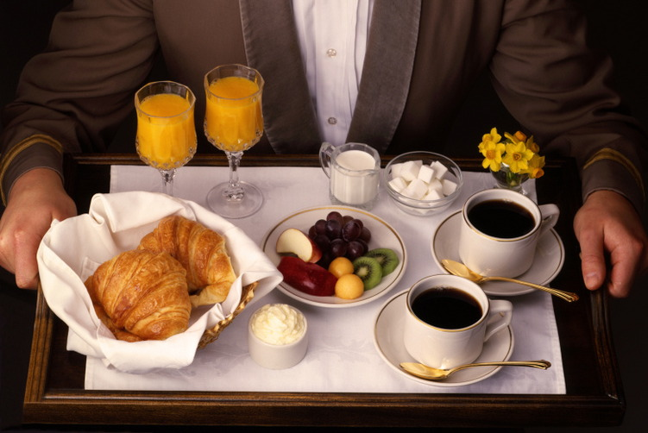
Виды завтраков. Особенности организации питания иностранных туристов и обслуживания групп

Slide 2
Вид питания в отеле указывается сразу после типа номера. Как правило, обозначается он двумя или тремя латинскими буквами:
RO (Room only), EP (European Plan), BO (Bed оnly), AO (Accommodation only), NO — без питания.
BB (Bed & breakfast) — завтрак. Обычно под этим подразумевается завтрак-буфет. Вариант с обслуживанием по системе «шведский стол». Включает как холодные, так и горячие блюда. Разнообразие позиций сильно отличается в разных странах.
HB (Half board) — полупансион. Обычно завтрак и ужин, но возможен вариант — завтрак и обед.
FB (Full board) — полный пансион (завтрак, обед и ужин).
AI (All inclusive) — все включено — завтрак, обед и ужин (шведский стол). В течение дня предлагаются напитки (алкогольные и безалкогольные) в неограниченном количестве плюс дополнительное питание (второй завтрак, полдник, поздний ужин, легкие закуски, барбекю в барах отеля и т. п.).
Если в отеле заявлен тариф ВВ, то завтрак должен быть подан. Типы питания зависят от типа отеля, а не от звездности. Определиться с тем или иным видом завтрака — это уже задача гостиницы. И опять-таки мы упираемся в термин «потребительское предпочтение». Гость должен иметь право выбора.

Slide 3
Таблица расшифровки типов питания в отелях
RO EP BO AO NO RR | Room only European Plan Bed Only Accommodation Only Room Rate | Питание отсутствует
BB | Bed & breakfast | Предусматривает только завтрак (отличается в зависимости от страны)
HB | Half Board | Варианты полупансиона: завтрак+ужин, реже — завтрак+обед, за напитки — дополнительная оплата
HB+ | Half Board plus | Расширенный HB дополнительно включает напитки — безалкогольные и алкогольные
FB FP AP | Full Board Full Pension American Plan | Полный пансион предполагает подачу завтрака, обеда и ужина. Объем и ассортимент блюд ограничены
FB+ | Full Board plus | Расширенный FB дополнен безалкогольными и алкогольными напитками
AI, ALL | All Inclusive | Любимый многими формат «всё включено» в режиме самообслуживания
UAI, UAL | Ultra All Inclusive | «Всё включено» на более высоком уровне, с местными и импортными напитками
PL | Pocket Lunch | «сухой» завтрак на вынос
CB CBF CP | Continental Breakfast Continental Plan | Легкий континентальный завтрак в формате «кофе+круассан» с разными составляющими
AB ABF | American Breakfast | Американский завтрак включает пышные блинчики-панкейки, омлет с поджаренным беконом и др.
EB | English Breakfast | Английский завтрак — всегда присутствуют яйца с беконом. Он более плотный по сравнению с AB
BD+ | Brunch Dinner+ | Завтрак, плавно перетекающий в ланч. Предпочитается на горнолыжных курортах
Mini AI | Mini All Inclusive | «Всё включено», но в ограниченном количестве
SС | Self Catering | Еду можно приготовить самостоятельно в номере/на кухне, или заказать отдельно
HCAL MAI | Highclass All Inclusive Maxi All Inclusive | В отелях VIP-класса — «всё включено» + ряд дополнительных преимуществ, включая алкоголь и напитки в мини-баре, а также целый ряд услуг

Slide 4
Варианты обслуживания
Buffet Breakfast (BBF) | Шведский стол (или завтрак-буфет) по принципу самообслуживания. Любое количество блюд и фруктов с общего стола за фиксированную цену
A-la carte (ресторанный) | Выбор из общего меню с ценами, работают официанты
Питание по меню | Ограниченный набор блюд по сокращенному меню и предварительной записи

Slide 5
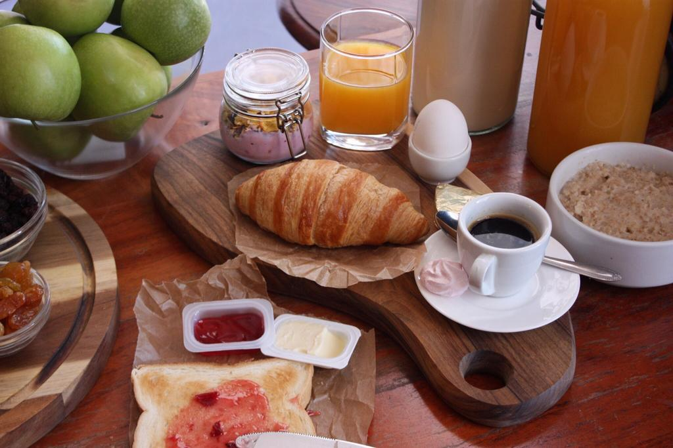
Континентальный завтрак
Континентальный завтрак – самый распространенный в Европе, точнее на ее континентальной части. Это очень легкий завтрак. В него входит кофе/чай, выпечка, джем, масло. Иногда встречается расширенный континентальный завтрак. К стандартному набору добавят йогурт, мюсли или хлопья и если повезет ветчину и сыр. Он включает кофе, чай или горячий шоколад, сахар, сливки (молоко), лимон, два вида повидла, джема или мед, выбор хлебобулочных изделий, масло. По воскресеньям завтрак дополняется холодным яйцом.

Slide 6
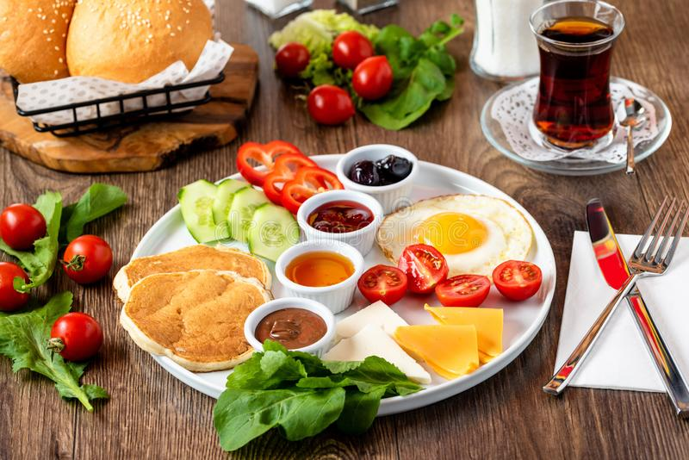
Расширенный завтрак
В дополнение к континентальному завтраку гостям предлагаются соки (апельсиновый, грейпфрутовый, томатный), блюдо с нарезанными ветчиной, сыром и колбасой, блюда из яиц, йогурты, творог, сухие хлопья. Во время завтрака чаще всего организован буфетный сервис или официант приносит блюдо с мясной нарезкой, раскладывает по тарелкам гостей и оставляет блюдо на столе. Блюда из яиц приготавливаются по индивидуальным заказам

Slide 7
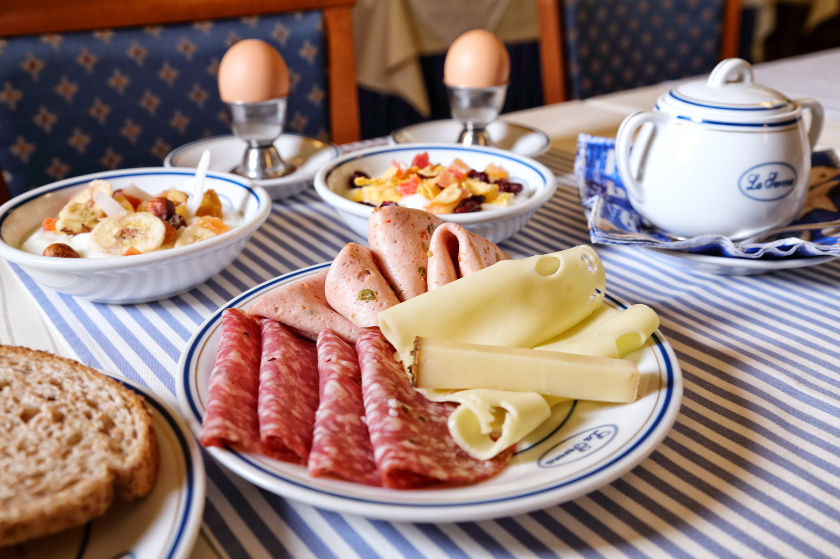
Английский завтрак
Английский завтрак - очень сытный и калорийный. В классическом английском завтраке присутствуют сосиски, жаренный бекон, шампиньоны, помидоры, фасоль, яичница или омлет, тосты. Все это подают со стаканом сока или кофе/чаем. В США, к стандартному набору часто добавляют и небольшие блинчики – панкейки. В классическом варианте английский завтрак начинается с утреннего чая или кофе (возможно, горячего шоколада), принесенного в номер. Он также включает сахар, булочные изделия, тосты, масло, джем, мед, варенье. Может дополняться блюдами из яиц (яичница с ветчиной или беконом, жареные яйца на хлебе, омлет с ветчиной или шампиньонами и др.), рыбными блюдами, блюдами из злаковых.

Slide 8
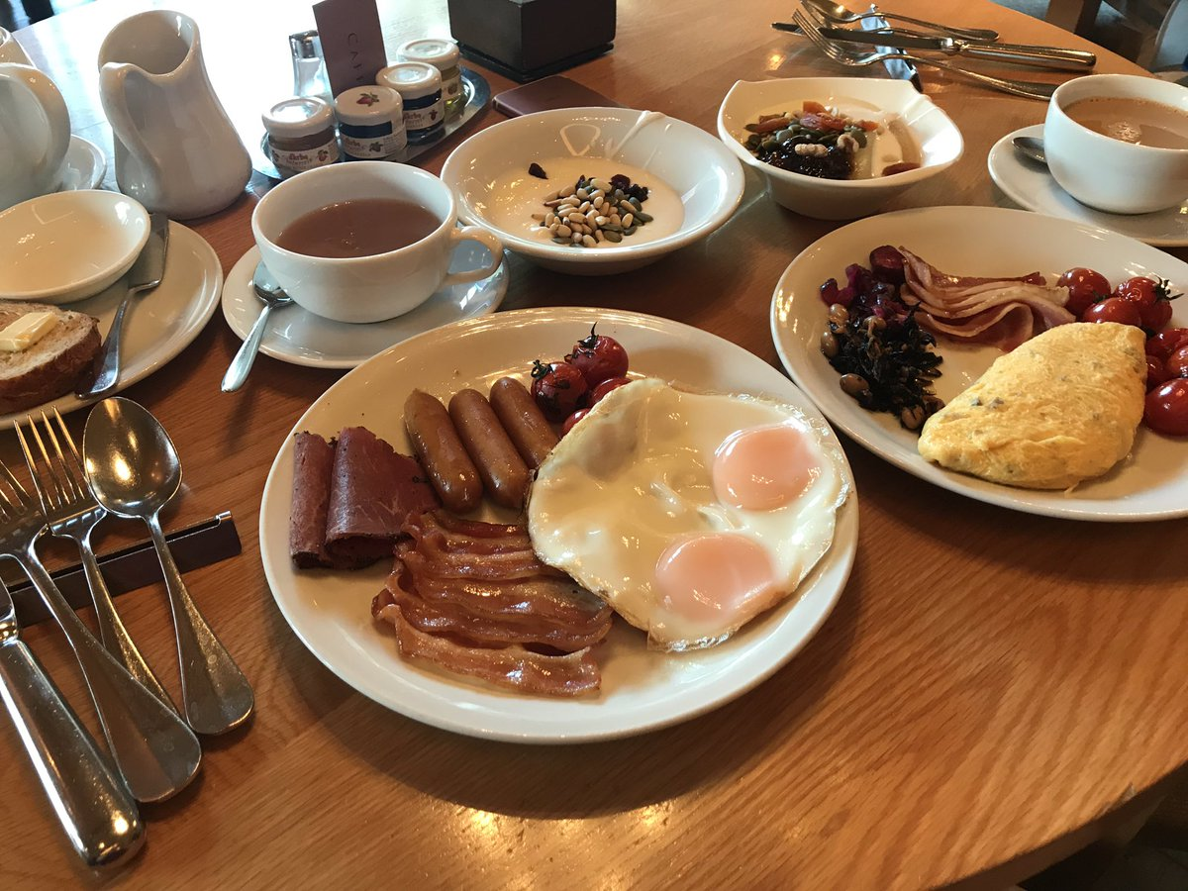
Американский завтрак
Дополнительно предлагаются обычная питьевая вода с кубиками льда, фруктовые соки, свежие фрукты (грейпфрут, арбуз, ягоды с молоком или сливками) или компот из фруктов (слив, персиков), блюда из злаковых (кукурузные, рисовые хлопья), небольшая порция мяса, пирог

Slide 9
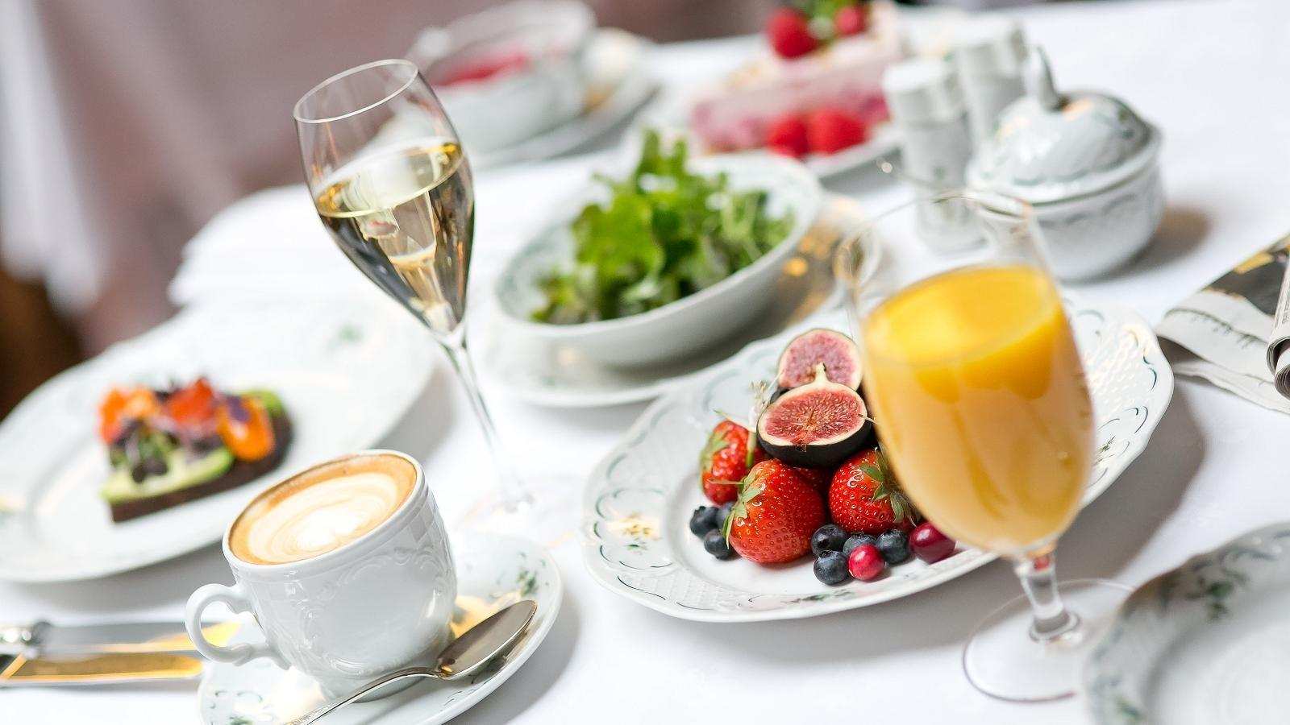
Завтрак с шампанским
Время предоставления этого завтрака — с 10.00 до 11.30. Предлагаются кофе, чай, алкогольные напитки (шампанское, вино), небольшие холодные закуски и горячие блюда, супы, салаты, десерты. Форма предложения — буфет. Завтрак с шампанским подается, как правило, по официальному поводу;

Slide 10
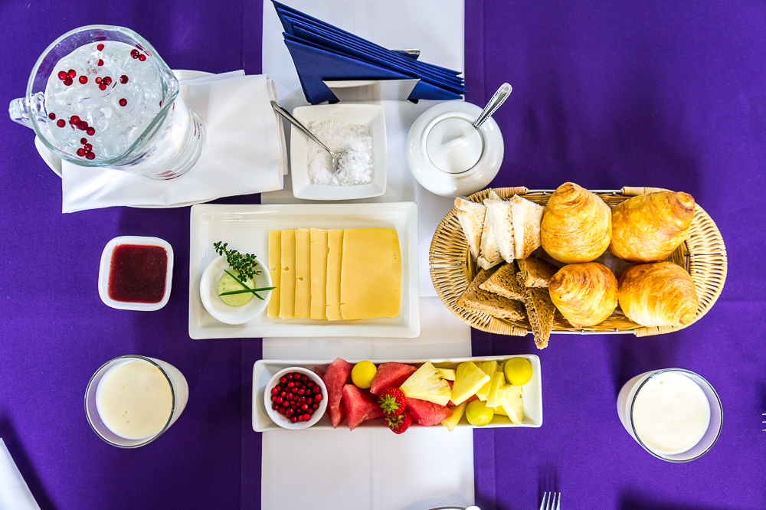
Поздний завтрак
Представляет собой альтернативу завтраку и обеду. Время предоставления — с 10.00 до 14.00. Используются составные элементы, входящие как в завтрак, так и в обед: горячие и холодные напитки, булочки, масло, джем, колбаса, сыр, супы, горячие мясные блюда, десерты. Форма предложения — буфет.

Slide 11
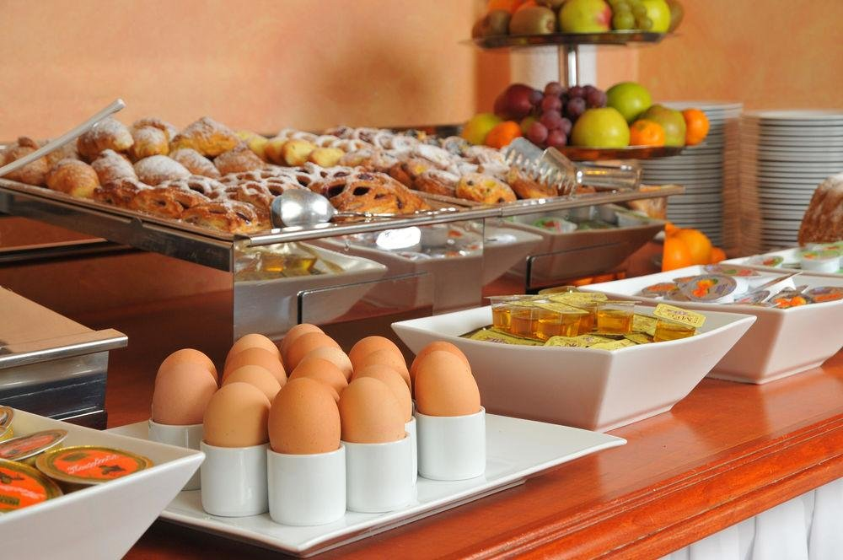
Шведский стол (Buffet Breakfast)
Шведский стол (Buffet Breakfast) — наиболее распространенный и популярный вид завтрака. Довольно часто можно встретить универсальное обозначение этого типа — BB. Шведский стол является самым питательным и обильным завтраком. Его можно встретить в большинстве отелей по всему миру. Обычно он включает в себя все молочные и мясные продукты, овощи и фрукты, выпечку и кондитерские изделия, а также напитки местного производства (в некоторых случаях предложат даже алкоголь). Шведский стол подразумевает возможность брать столько еды, сколько необходимо, совершая неограниченное количество подходов.

